Slide 1
ADABIYOT
5 - sinf
Mavzu: Mirtemir she’riyati. “Baliq ovi” she’ri

Slide 2
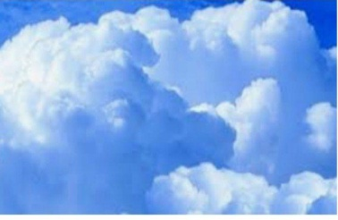
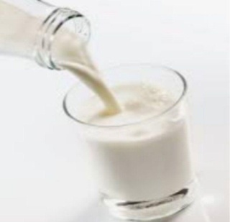
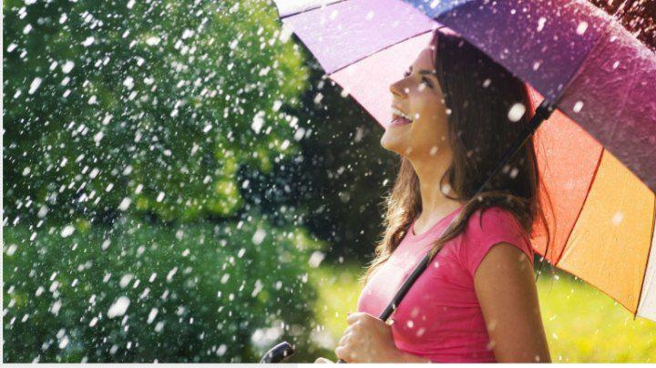
Mustahkamlash
Ko‘k yuzida pag‘a - oq bulut
Oq bulutdan yog‘armi yoki qut?
Pag‘a bulut yaxshi ko‘klam elchisi,
Havolarda isi, sel isi…
bulut
sut
yomg‘ir

Slide 3
Bugun darsda…
Mirtemir she’riyati.
“Baliq ovi” she’ri.

Slide 4
Tabiat tasviri
Bizning qishloq tog‘ bag‘rida,
Tog‘ bag‘rida bog‘ bag‘rida.
Etagida chopqillar soy,
Yozda tiniq,
Kuzda tiniq,
Suvda quyosh yuz bir siniq,
Ko‘klam chog‘i soy butun loy.

Slide 5
Baliq ovi
Quchog‘ida balig‘i mo‘l,
O‘ltiraman ba’zan yolg‘iz,
Suvga tushmay usti bosh ho‘l.
Qarmog‘imga ilinmaydi,
Suzmoqdami yo chopmoqda,
Suv tagidan ne topmoqda?
Yuz tikilsang, bilinmaydi…

Slide 6
Orzu
Ilinsaydi ulkanrog‘i,
Eltar edim jon buvimga.
Hay rostdanmi, hay, baliqmi,
Tangalikmi, chaqalikmi?
Balli, derdi, uquvimga…
Ilinmaydi lekin hozir.
Bundan keyin to‘r tashlayman,
Tashlasam ham zo‘r tashlayman,
Qo‘lga tushar bari oxir.

Slide 7
E’tibor bering!
Shoir tabiat ko‘rinishi bilan bolalik xotiralarini uyg‘unlikda tasvir etar ekan, o‘quvchiga yorug‘ kayfiyat bag‘ishlash bilan birga uni ulug‘vor niyatlarga ham chorlaydi. Go‘zallikni his etish orqali ma’naviy yuksalishga da’vat etadi.

Slide 8
“Bu – men tug‘ilgan tuproq” she’ri
Bu - men tug‘ilgan tuproq.
Men - bobo bo‘lgan tuproq.
Suv bo‘ylari tutzorlar cho‘milmish yiroq-yiroq.
Ipak ham, bol ham bunda, marmar ham, oltin ham mo‘l
Bug‘doy ham, juvari ham bo‘liq, ko‘m-ko‘k serboshoq.
Bir askarday cho‘k tushib, peshonamni qo‘yaman.
Fidoyiman, shaydoman o‘pib-o‘pib to‘yaman.
Erk deya shahid ketgan o‘g‘lonlarning hoki bu.
Kim ko‘zga ilmay boqsa, kamchilikka yo‘yaman.

Slide 9
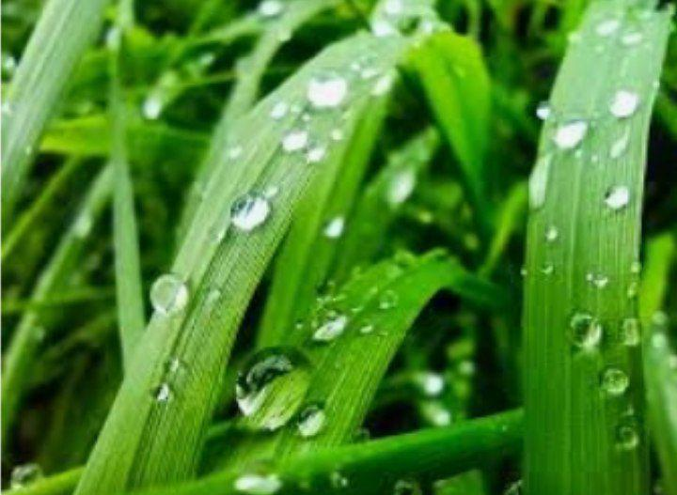
Mustahkamlash
Mirtemirning o‘quvchilarni ulug‘vor niyatlarga va ma’naviy yuksalishga chorlaydigan she’ri qanday nomlangan?
C
A
B

Slide 10
Mustaqil bajarish uchun topshiriqlar:
Mavzuga doir savol va topshiriqlarni bajaring. (130- bet)
O‘zingiz yashayotgan shahar va qishloq tabiatida yilning to‘rt faslida qanday go‘zal manzalarni kuzatgansiz?
Bahor faslida
Yoz faslida
Kuz faslida
Qish faslida

